Slide 1
短片輕鬆做 威力導演(電腦版)
後學和美區 黃柏源 莊峻豪 學習

Slide 2
教學流程
一、介紹版面
二、匯入相片 影音檔
三、介紹相片轉場功能
四、影片加入文字檔
五、將相片套用幻燈片秀
六、匯出檔案
七、注意事項

Slide 3
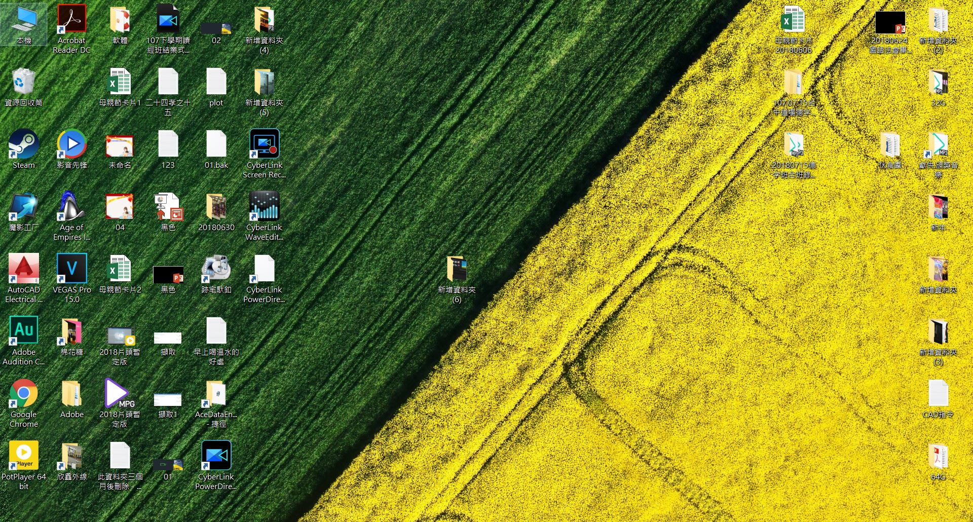
安裝完成威力導演→先在桌面找到CyberLink PowerDirector 16

Slide 4
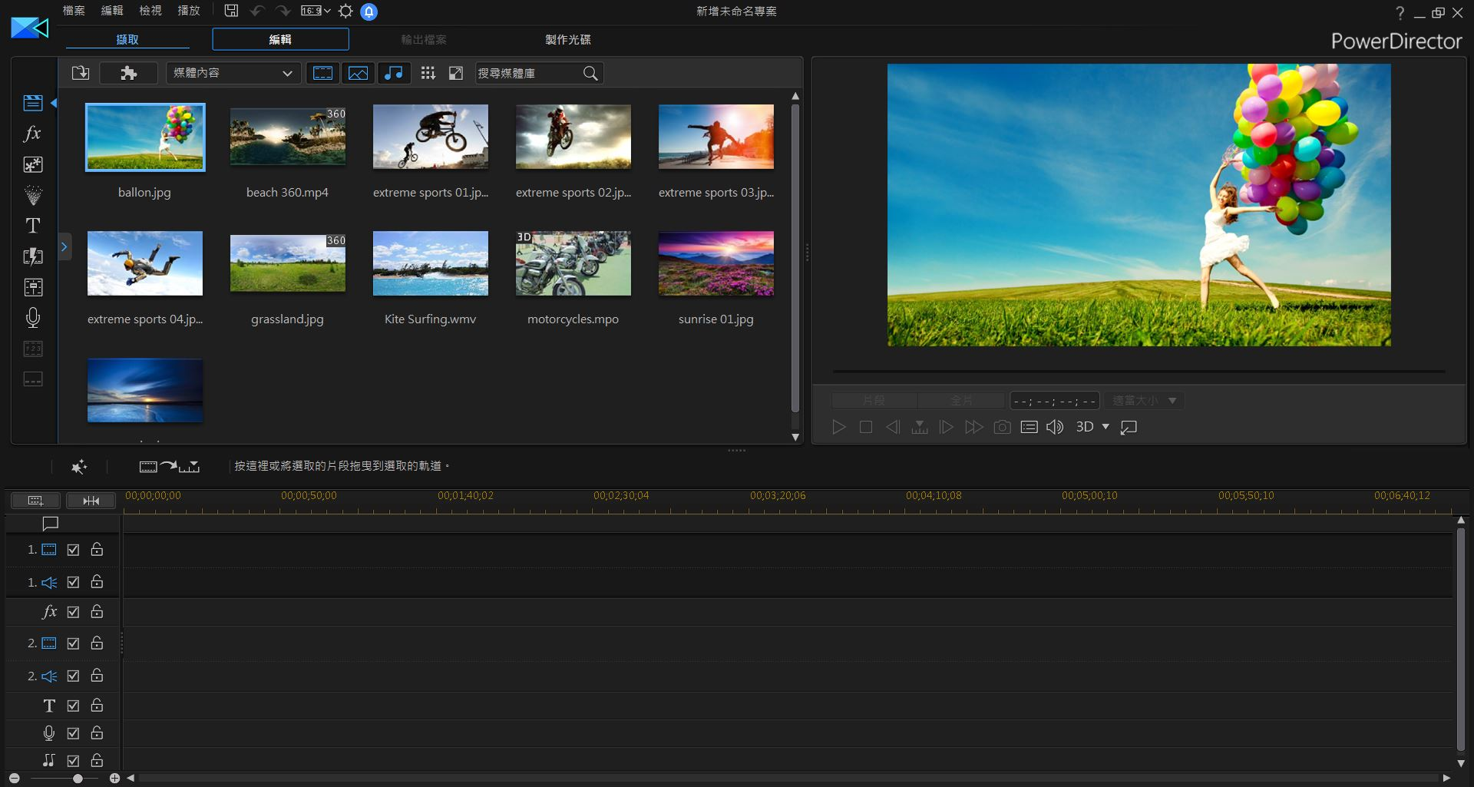
開啟畫面

Slide 5
瀏覽區

Slide 6
編輯、輸出

Slide 7
轉場特效工具列

Slide 8
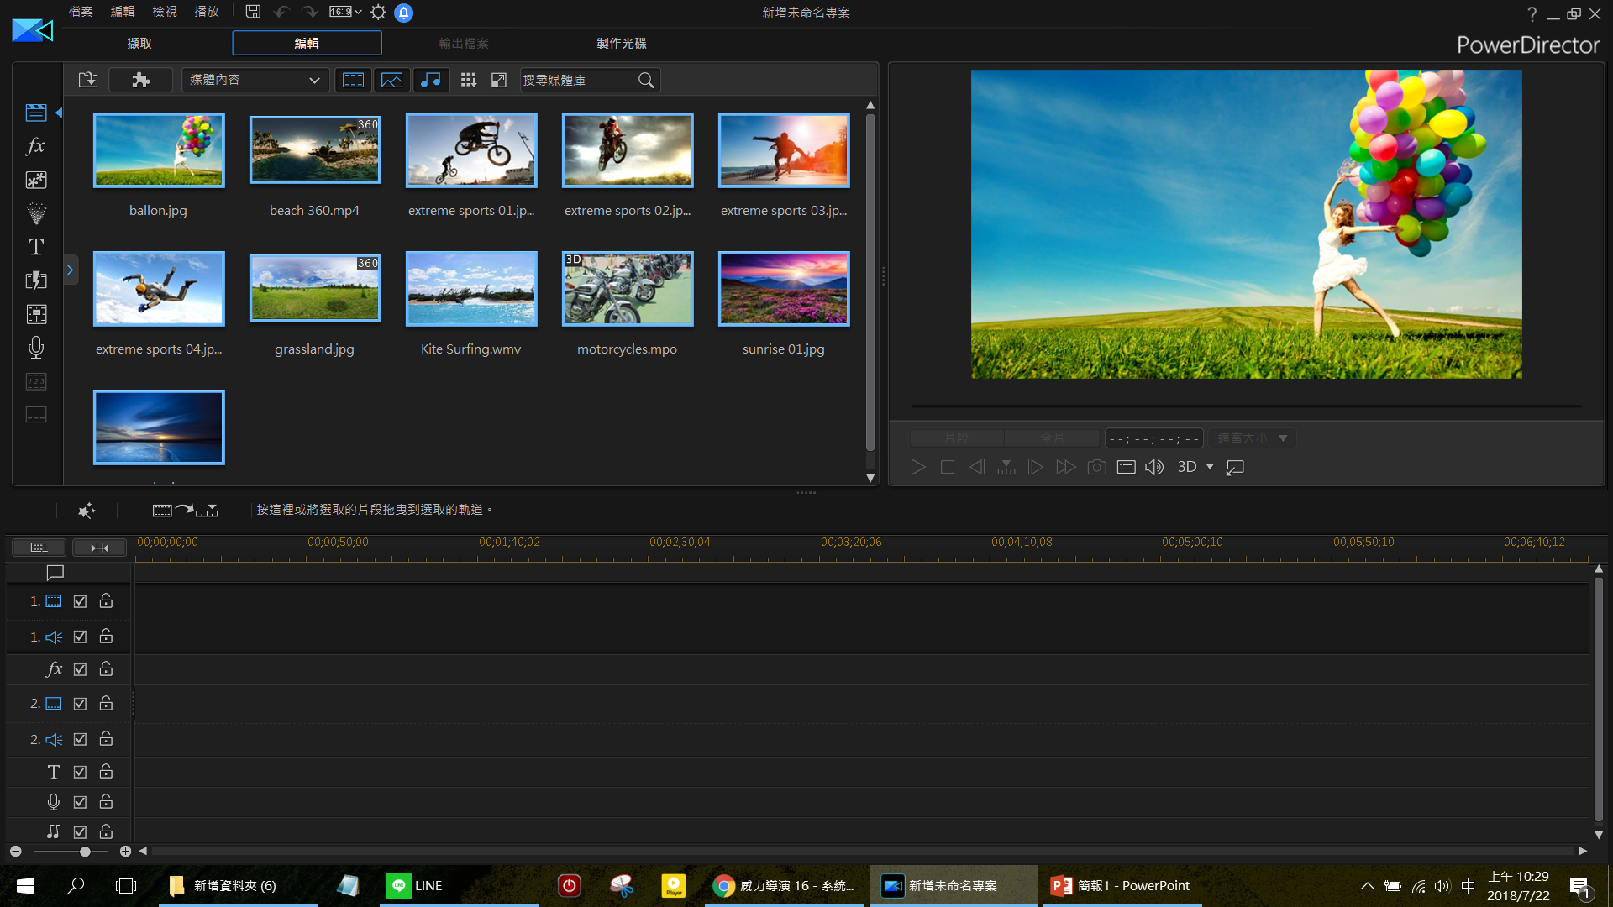
媒體庫

Slide 9
視訊、音訊軌道區

Slide 10
媒體畫面檢視區

Slide 11
全選(Ctrl+A)→刪除原始媒體區檔案(DEL)

Slide 12
如何匯入照片、影片

Slide 13
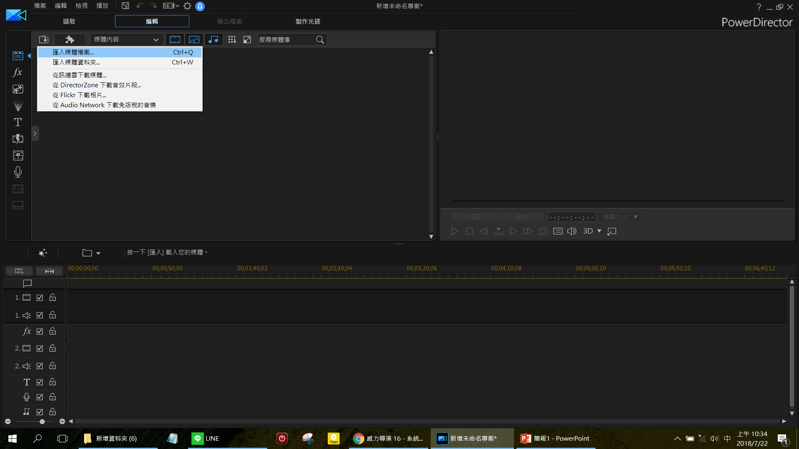
點選匯入媒體檔案、媒體資料夾

Slide 14
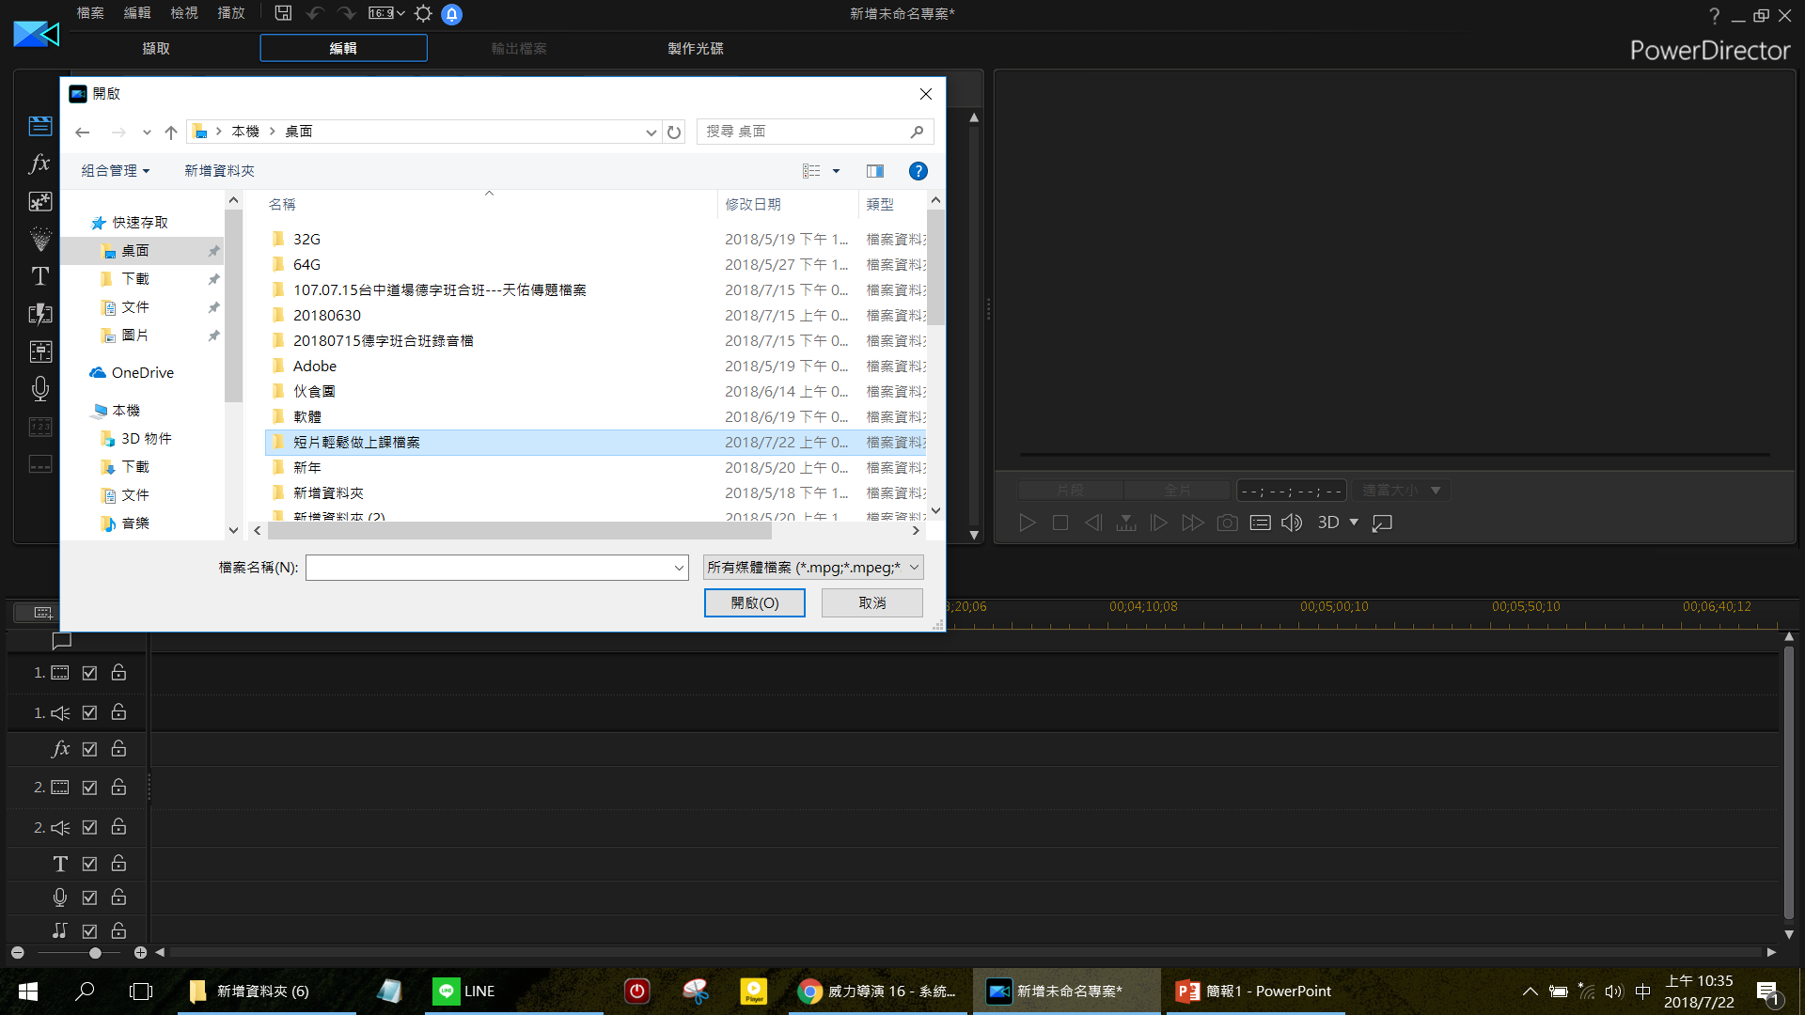
點選桌面→短片輕鬆做上課資料夾→背景圖

Slide 15
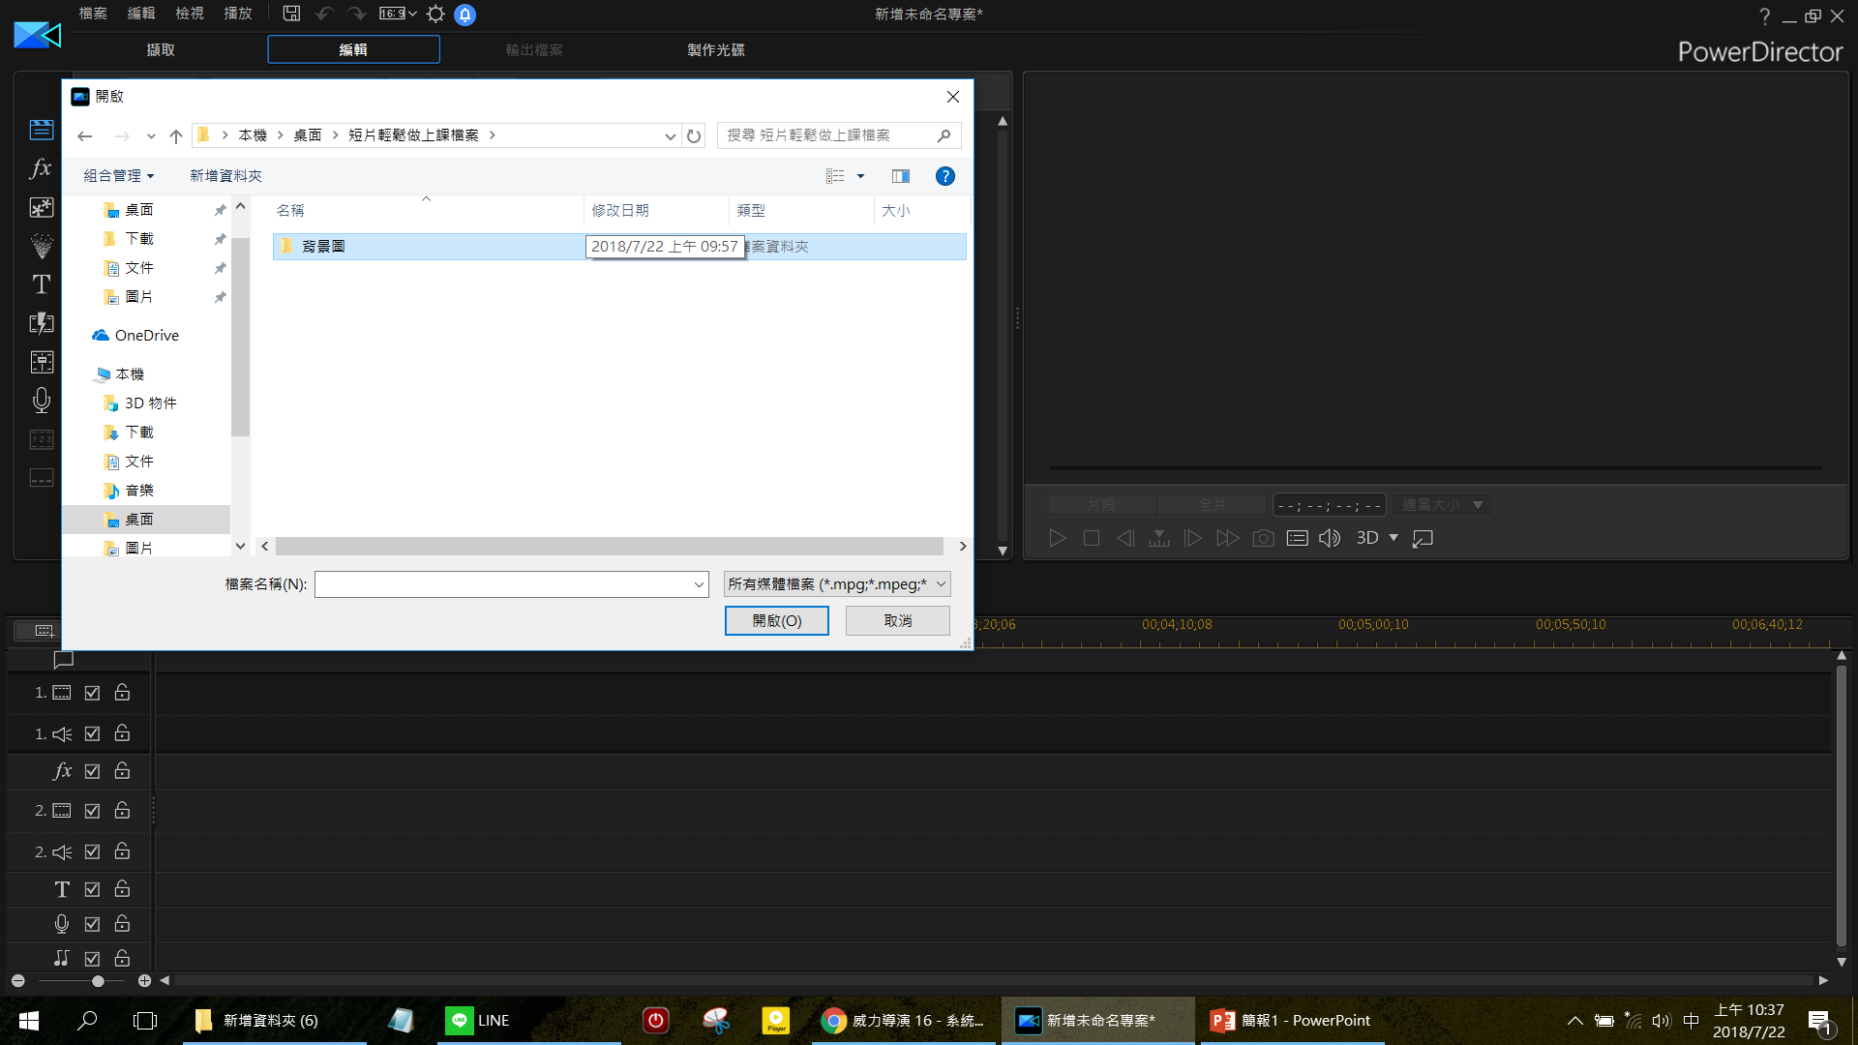
點選桌面→短片輕鬆做上課資料夾→背景圖

Slide 16
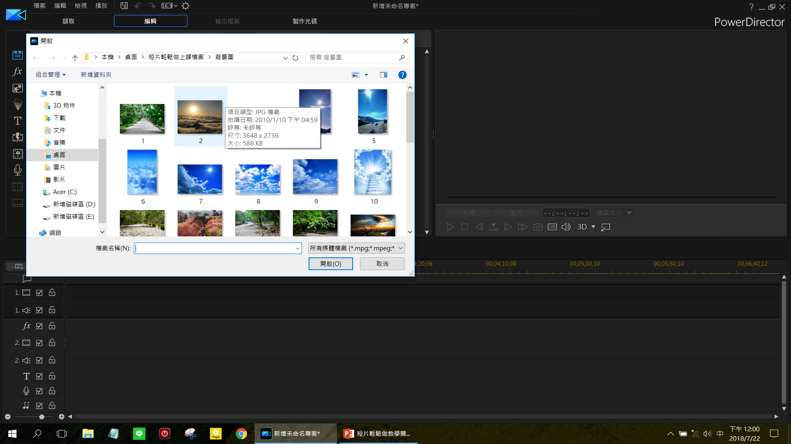
點選桌面→短片輕鬆做上課資料夾→背景圖

Slide 17
全選(Ctrl+A)

Slide 18
開啟

Slide 19
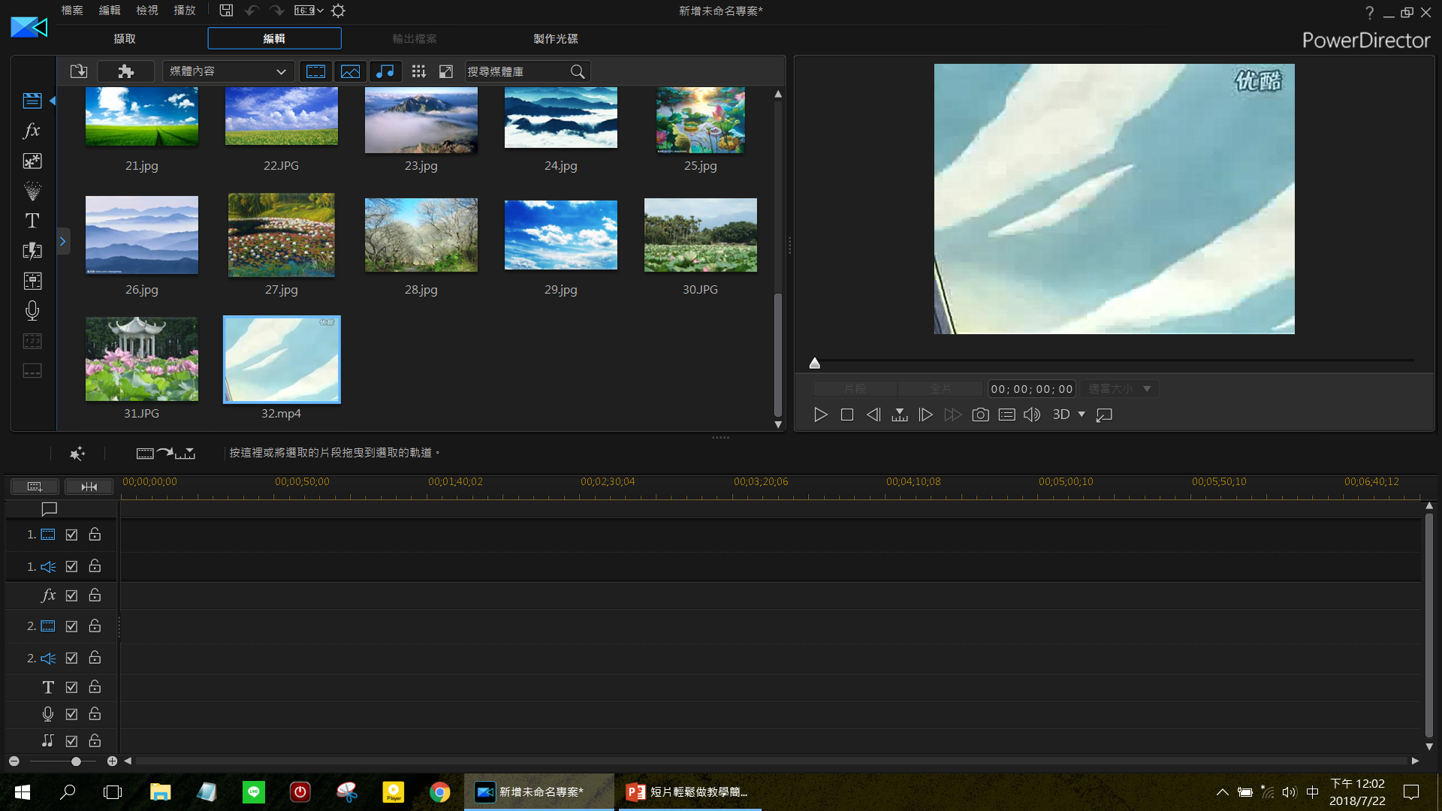
照片已經匯入媒體庫、將滑鼠往上滾

Slide 20
將媒體庫照片全選拉到下面視訊軌道上

Slide 21
加入轉場特效以及幻燈片秀

Slide 22
設定相片轉場內容

Slide 23
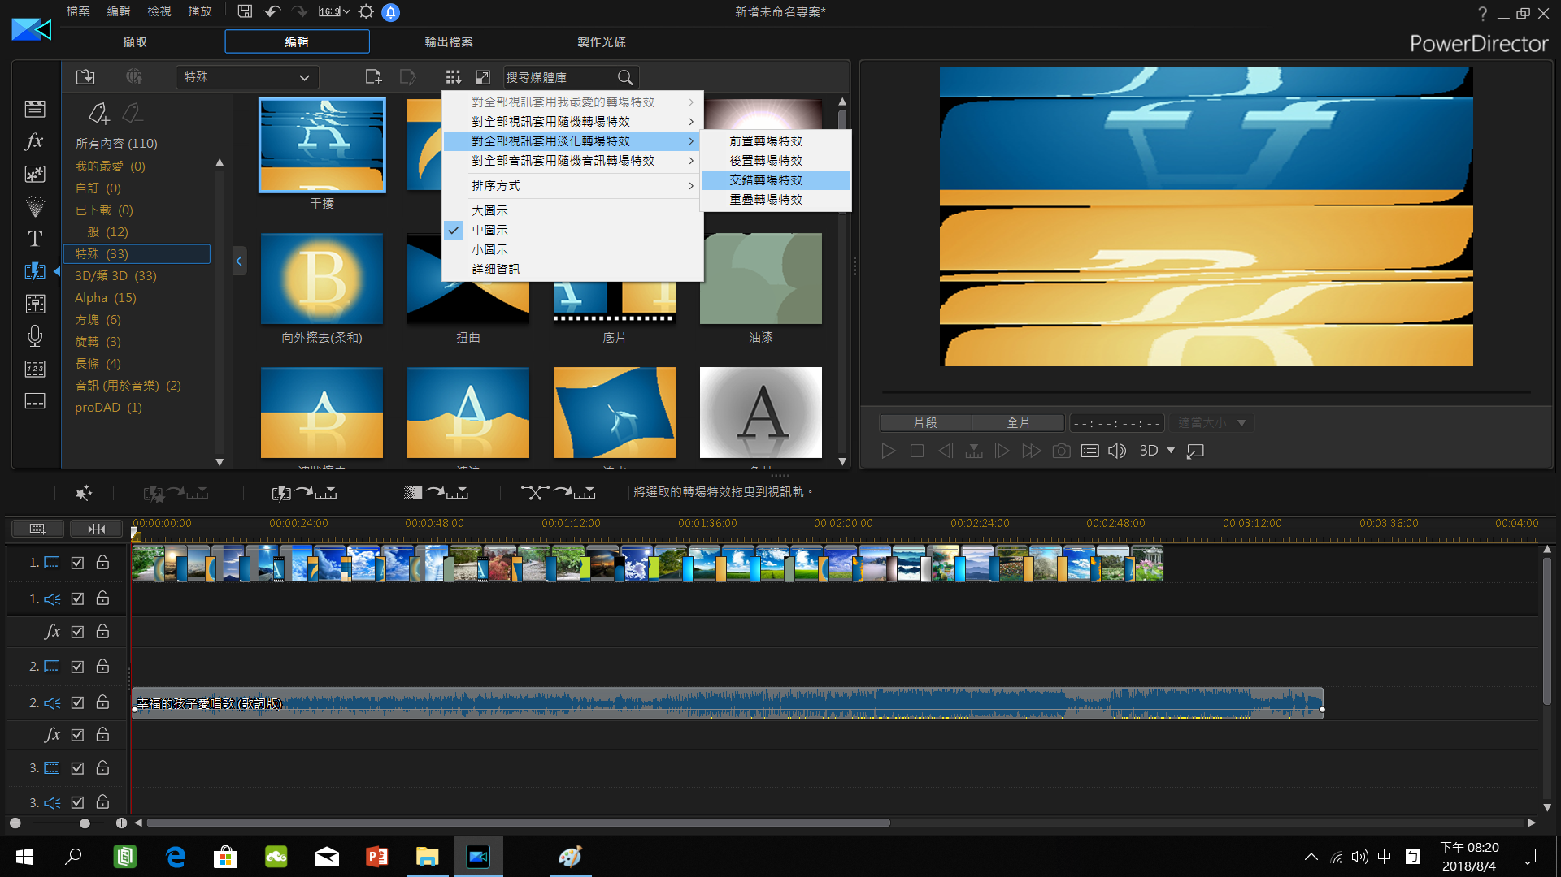
快速設定所有相片淡出淡入

Slide 24
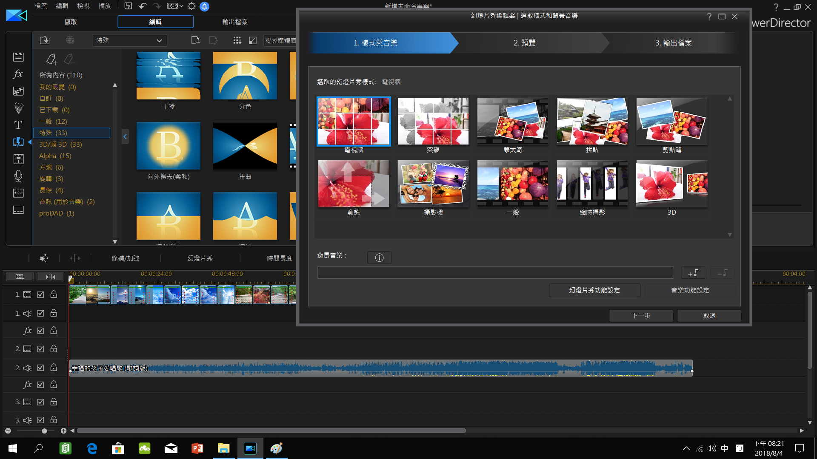
設定所有相片幻燈片秀
先將所有相片全選
再打開幻燈片秀

Slide 25
如何加入文字檔案

Slide 28
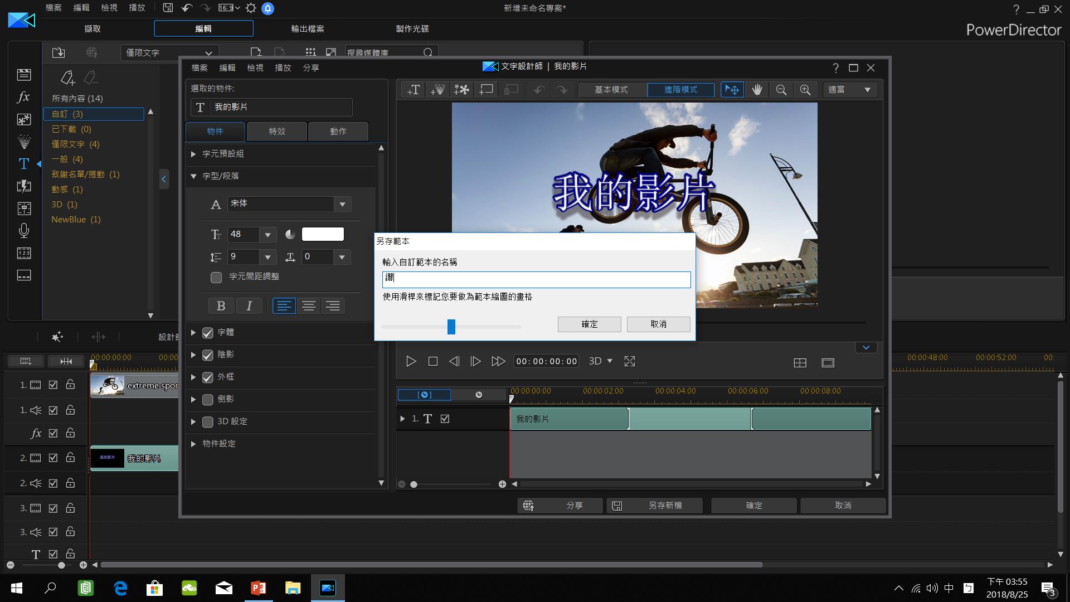
儲存自己喜好的文字檔案
2
3
1

Slide 29
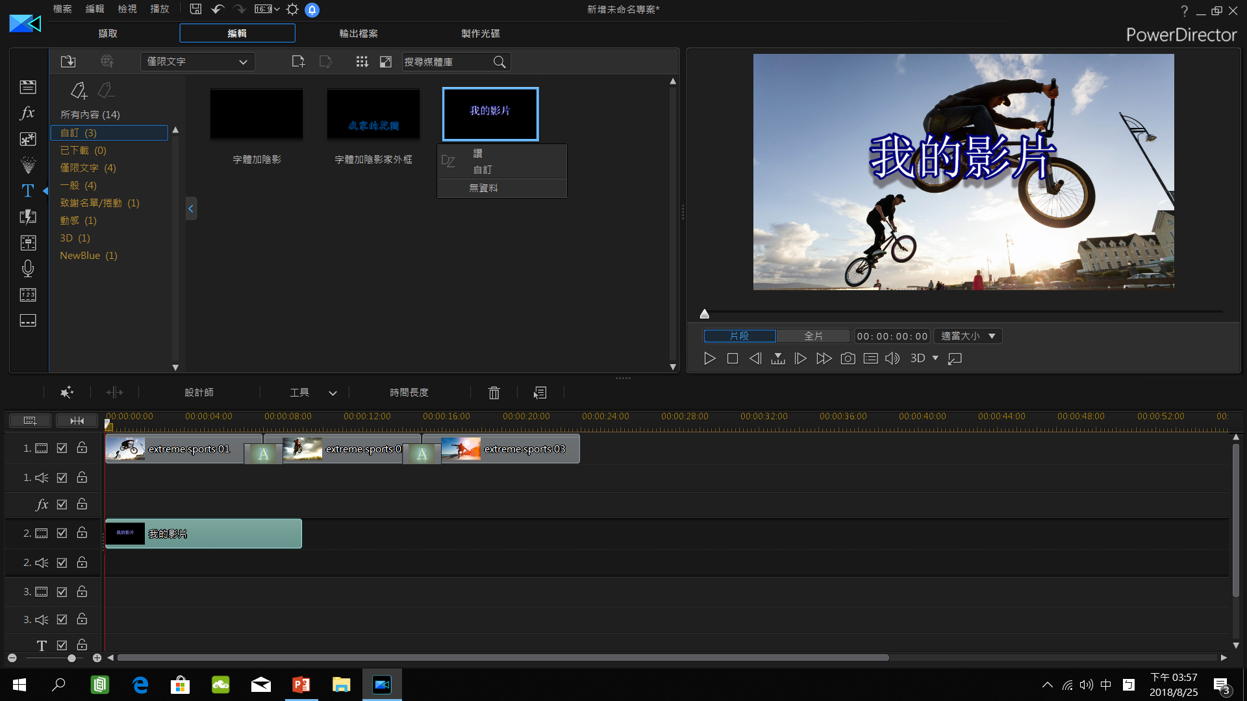
儲存文字檔案在自訂裡面

Slide 30
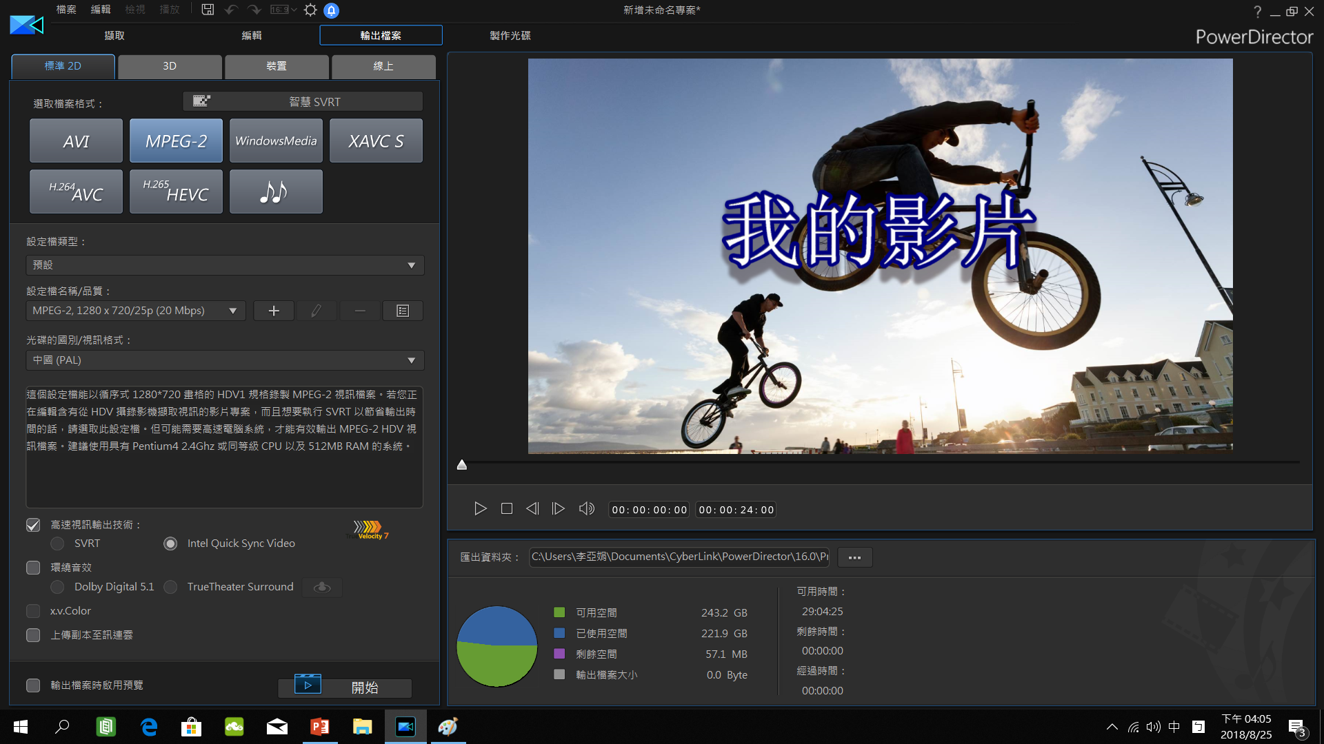
輸出檔案

Slide 31
2、輸入影片名稱
3、開始輸出
1、選擇放置地方

Slide 33
如何讓相片填滿整個畫面

Slide 34
如何讓相片填滿整個畫面

Slide 35
注意事項
打勾： 顯示影像
沒打勾：不顯示影像
鎖定打開：可以編輯
鎖定關閉：無法編輯

